Slide 1

Arquitectura de Big Data

Slide 2
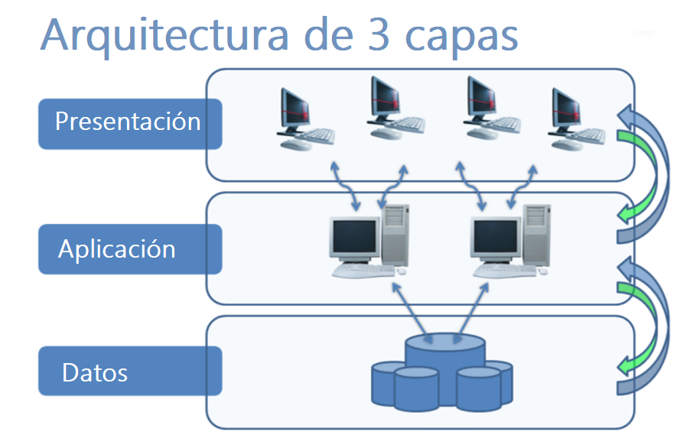

Slide 3
Drivers de Arquitectura de datos – Atributos de calidad
Escalabilidad: se deben poder aumentar fácilmente las capacidades de procesamiento y almacenamiento de datos.
Tolerancia a fallos: hay que garantizar la disponibilidad del sistema, aunque se produzcan fallos en algunas de las máquinas.
Datos distribuidos: los datos están almacenados entre diferentes máquinas evitando así el problema de almacenar grandes volúmenes de datos.
Procesamiento distribuido: el tratamiento de los datos se realiza entre diferentes máquinas para mejorar los tiempos de ejecución y dotar al sistema de escalabilidad.
Localidad del dato: los datos a trabajar y los procesos que los tratan deben estar cerca para evitar las transmisiones por red que añaden latencias y aumentan los tiempos de ejecución.

Slide 4
Otros atributos relacionados con datos
Desempeño. Tiempo de respuesta del sistema con respecto a un estímulo y capai
Seguridad. La facultad del sistema de resistir ataques.
Modificabilidad. Costo de realizar cambios en el sistema.
Disponibilidad: Atributo que indica si se puede quedar fuera de servicio un Sistema o no.
Rendimiento: Capacidad de trabajo del sistema
Costo Beneficio. Costos de la solución vs lo rentable y productiva que será la solución

Slide 5
Mas atributos
Desplegabilidad
Usabilidad
Interoperabilidad
Facilidad para pruebas - Testeabilidad
Accesibilidad.
Adaptabilidad.
Agilidad.
Confiabilidad.
Cumplimiento de estándares (dependiendo de la industria y las necesidades de los usuarios).
Distribución del desarrollo. ¿El diseño del sistema permite que equipos separados a nivel global puedan trabajar en él?
Elasticidad.
Extensibilidad.
Facilidad de desarrollo.

Slide 6
Mas atributos
Facilidad de instalación (installability).
Factibilidad. ¿Lo que se quiere hacer es viable de acuerdo al tiempo y el presupuesto?
Internacionalización (i18n).
Localización (l10n).
Marketeabilidad (de marketing o mercado). ¿El sistema está hecho con una serie de tecnologías que el mercado considera atractivas y modernas?
Mantenibilidad.
Movilidad.
Modularidad.
Monitoreabilidad.
Portabilidad.
Recuperabilidad.
Reusabilidad.
Variabilidad.

Slide 7

Como identificar atributos de calidad.
Comenzar por la identificación de los objetivos de negocio del sistema.
Enfocarse inicialmente en la documentación de los casos de uso primarios.
Identificar restricciones.
Incluir dentro de las entrevistas de requerimientos preguntas enfocadas a obtener información relacionada con los atributos de calidad.
Identificar métricas para los atributos de calidad y revisar si dichas métricas tienen un sustento, es decir, se alinean con los objetivos de negocio.
Priorizar y verificar los atributos de calidad involucrando al cliente.

Slide 8
Ejemplos de Requisitos no funcionales
Eficiencia
El sistema debe ser capaz de procesar N transacciones por segundo. Esto se medirá por medio de la herramienta SoapUI aplicada al Software Testing de servicios web
Toda funcionalidad del sistema y transacción de negocio debe responder al usuario en menos de 5 segundos.
El sistema debe ser capaz de operar adecuadamente con hasta 100.000 usuarios con sesiones concurrentes.
Los datos modificados en la base de datos deben ser actualizados para todos los usuarios que acceden en menos de 2 segundos.

Slide 9
Ejemplos de Requisitos no funcionales
Seguridad lógica y de datos
Los permisos de acceso al sistema podrán ser cambiados solamente por el administrador de acceso a datos.
El nuevo sistema debe desarrollarse aplicando patrones y recomendaciones de programación que incrementen la seguridad de datos
Todos los sistemas deben respaldarse cada 24 horas. Los respaldos deben ser almacenados en una localidad segura ubicada en un edificio distinto al que reside el sistema.
Todas las comunicaciones externas entre servidores de datos, aplicación y cliente del sistema deben estar encriptadas utilizando el algoritmo RSA.
Si se identifican ataques de seguridad o brecha del sistema, el mismo no continuará operando hasta ser desbloqueado por un administrador de seguridad.

Slide 10
Ejemplos de Requisitos no funcionales
Seguridad industrial
El sistema no continuará operando si la temperatura externa es menor a 4 grados Celsius.
El sistema no continuará operando en caso de fuego. (Ej. Un ascensor).

Slide 11
Ejemplos de Requisitos no funcionales
Usabilidad
El tiempo de aprendizaje del sistema por un usuario deberá ser menor a 4 horas.
La tasa de errores cometidos por el usuario deberá ser menor del 1% de las transacciones totales ejecutadas en el sistema.
El sistema debe contar con manuales de usuario estructurados adecuadamente.
El sistema debe proporcionar mensajes de error que sean informativos y orientados a usuario final.
El sistema debe contar con un módulo de ayuda en línea.
La aplicación web debe poseer un diseño “Responsive” a fin de garantizar la adecuada visualización en múltiples computadores personales, dispositivos tableta y teléfonos inteligentes.
El sistema debe poseer interfaces gráficas bien formadas.

Slide 12
Ejemplos de Requisitos no funcionales
Disponibilidad
El sistema debe tener una disponibilidad del 99,99% de las veces en que un usuario intente accederlo.
El tiempo para iniciar o reiniciar el sistema no podrá ser mayor a 5 minutos.
La tasa de tiempos de falla del sistema no podrá ser mayor al 0,5% del tiempo de operación total.
El promedio de duración de fallas no podrá ser mayor a 15 minutos.
La probabilidad de falla del Sistema no podrá ser mayor a 0,05.

Slide 13
Ejemplos de Requisitos no funcionales
Otros ejemplos de requerimientos de producto
El sistema será desarrollado para las plataformas PC y Macintosh.
La aplicación debe ser compatible con todas las versiones de Windows, desde Windows 95.
La aplicación deberá consumir menos de 500 Mb de memoria RAM.
La aplicación no podrá ocupar más de 2 GB de espacio en disco.
La nueva aplicación debe manejar fuentes del alfabeto en Inglés, Idiomas latinos (Español, Frances, Portugués, Italiano), Arábico y Chino.
La interfaz de usuario será implementada para navegadores web únicamente con HTML5 y JavaScript.

Slide 14
Requerimientos no funcionales organizacionales
El procedimiento de desarrollo de software a usar debe estar definido explícitamente (en manuales de procedimientos) y debe cumplir con los estándares ISO 9000.
La metodología de desarrollo de software será Behaviour Driven Development (BDD) apoyada en Cucumber
El sistema debe ser desarrollado utilizando las herramientas CASE XYZ.
El proceso de desarrollo se gestionará por medio de una determinada herramienta web para gestionar el proceso de desarrollo de software
Debe especificarse un plan de recuperación ante desastres para el sistema a ser desarrollado.
Cada dos semanas deberán producirse reportes gerenciales en los cuales se muestre el esfuerzo invertido en cada uno de los componentes del nuevo sistema.
Las pruebas de software se gestionaran con una herramienta de gestión de software testing
Las pruebas de software se ejecutarán utilizando Selenium y Ruby como herramienta y lenguaje Scripting para automatización de software testing.

Slide 15
Requerimientos no funcionales externos
Sistemas de datos médicos: El nuevo sistema y sus procedimientos de mantenimiento de datos deben cumplir con las leyes y reglamentos de protección de datos médicos.
El nuevo sistema se acogerá a las reglas de las licencias generales públicas (GNU), es decir será gratuito, código abierto en el que cualquiera podrá cambiar el software, sin patentes y sin garantías.
Las páginas web a ser desarrolladas deben cumplir con la ley de tratamiento en condiciones de igualdad para personas con discapacidad.
El sistema no revelara a sus operadores otros datos personales de los clientes distintos a nombres y números de referencia.

Slide 16
Escenarios
Fuente: Un analítico.
Estímulo: Desea tener información del ultimo año para analizarla.
Artefacto: Diseño Infraestructura.
Entorno: En etapa de producción.
Respuesta: La información queda en el repositorio empresarial en la zona de datos crudos
Métrica: Proceso realizado cada día en menos de 1h.

Slide 17
Ejercicio
Elegir de la lista 4 atributos de calidad.
- Consultar bien su significado en caso de no entenderlo bien.
- Elegir un caso de uso y escribir un escenario por cada atributo de calidad

Slide 18
Casos de uso
Se debe capturar la información de navegación de un cliente en una pagina web para un proceso analítico.
Se debe migrar la información de un CRM a un modelo historico que permita consultar la información agregada de clientes durante los ultimos años.
Se desea crear un sistema que de manera preventiva permita saber cuales maquinas fallarán analizando la información recolectada por día y permita alarmar inmediatamente para evitar fallos.
Se desea hacer un sistema en tiempo real donde se capture información de sensores de detección de gas y alarmen inmediatamente si algo malo sucede.
Se desea crear un análisis de redes sociales de la marca de la compañía. Esto puede realizarse periódicamente o en streaming.

Slide 19
Proceso
1. Identificación de los orígenes de los datos
2. Obtención de los datos
3. Almacenamiento de los datos
4. Tratamiento de los datos
5. Utilización de la información resultante

Slide 20
Consejos para una correcta definición de arquitectura
Herramientas disponibles
Mecanismos de ingreso de datos (Streaming o batch)
Monitoreo
Capas de arquitectura y modelos de arquitectura

Slide 21
Propósito de un arquitectura
Diseño de alto nivel del sistema que tiene dos propósitos primarios:
Satisfacer los atributos de calidad
Servir como guía en el desarrollo.
Evita: Limitar severamente el que el producto final satisfaga las necesidades de los clientes.
Evita: Los reprocesos

Slide 22
Elementos de una arquitectura
Entidades que existen en tiempo de ejecución (objetos, hilos)
Entidades lógicas que existen en tiempo de desarrollo (clases, componentes)
Entidades físicas (nodos, directorios)
Relaciones entre elementos dependen de propiedades visibles (o públicas) de los elementos, quedando ocultos los detalles de implementación.

Slide 23
Data Structure
Data Architecture
Data governance
Master Data
Data Security
Metadata
Data Quality

Slide 24
Funcionalidades de un área de datos.
Facilitar la toma de decisiones de la organización.
Crear, analizar y mantener los modelos físicos y lógicos de datos del negocio.
Configuración de las bases de datos.
Definir formas de almacenamiento.
Generar la arquitectura de metadatos
Proveer las integraciones de datos.
Almacenar, mover, utilizar y retirar datos.
Desarrollo de estándares
Versionamiento de los modelos.
Reducción de riesgos.

Slide 25
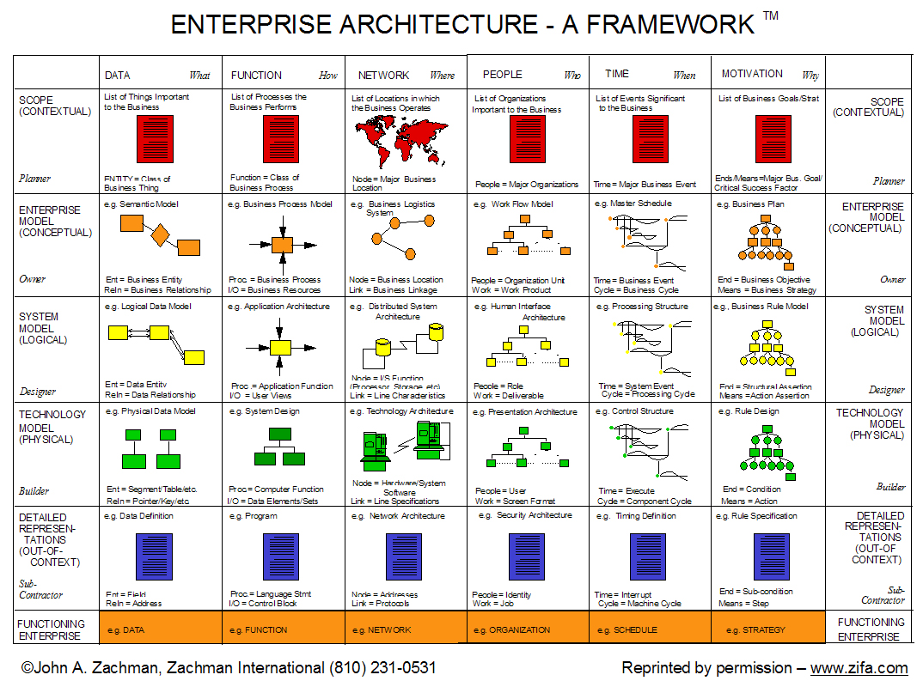
The Zachman Framework of enterprise architecture
Fuente: http://www.bizrules.info/images/Zachman_Framework_large.jpg?referrer=BIZRULES_BLOG_0703_ERA
https://www.zachman.com

Slide 26
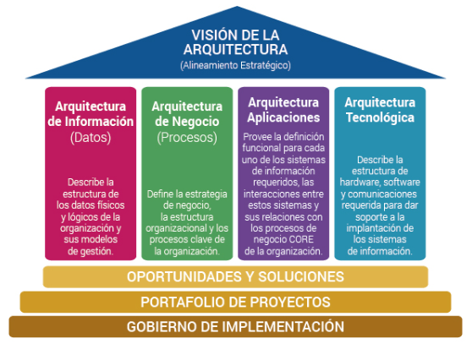
TOGAF: The Open Group Architecture Framework

Slide 27
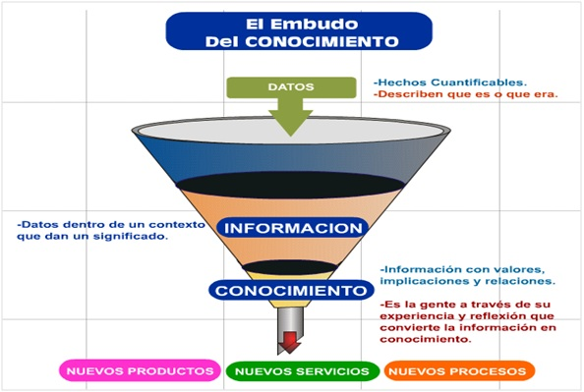
La metáfora del embudo del conocimiento. Fuente: http://www.slideshare.net/escenaenelmar/gestion-del-conocimiento-presentation-591517.

Slide 28
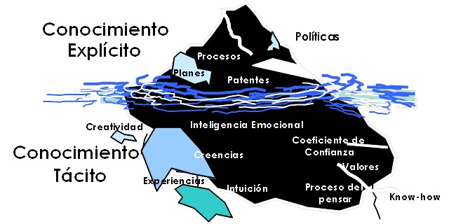

Slide 29
Modelos
Requisitos
E-R
Diseño
Conceptual
Clases
Primitivos
Red
Semantico
Jerárquico
Relacional
Diseño
Lógico
Objetual
Objeto-
Relacional
Diseño
Físico
Dependiente
del SGBD
Documentos

Slide 30
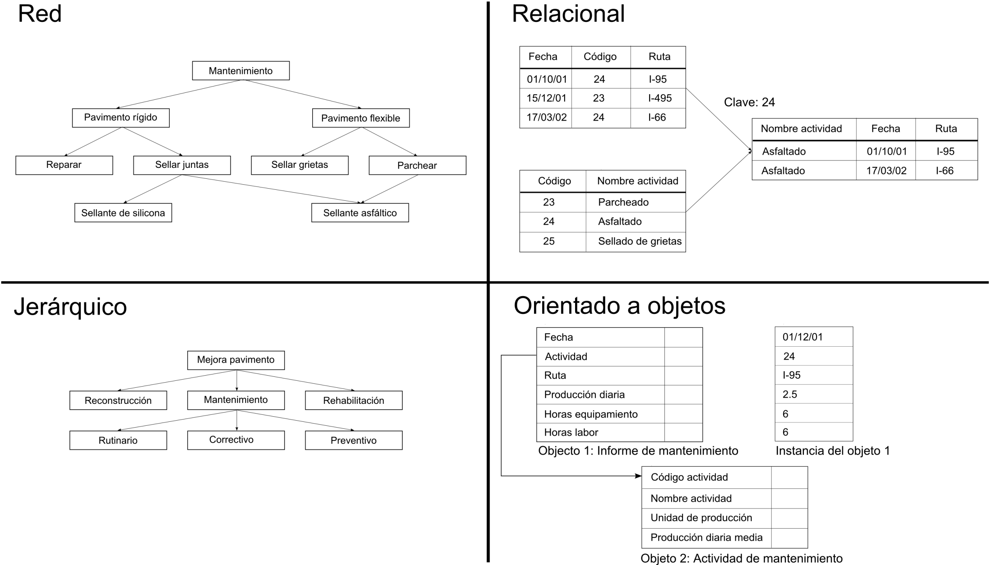
Modelos de datos

Slide 31
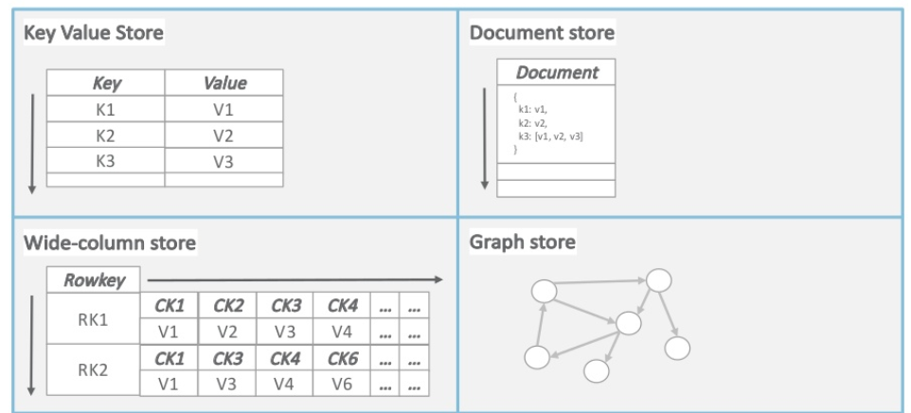
Modelos de datos NoSQL

Slide 32
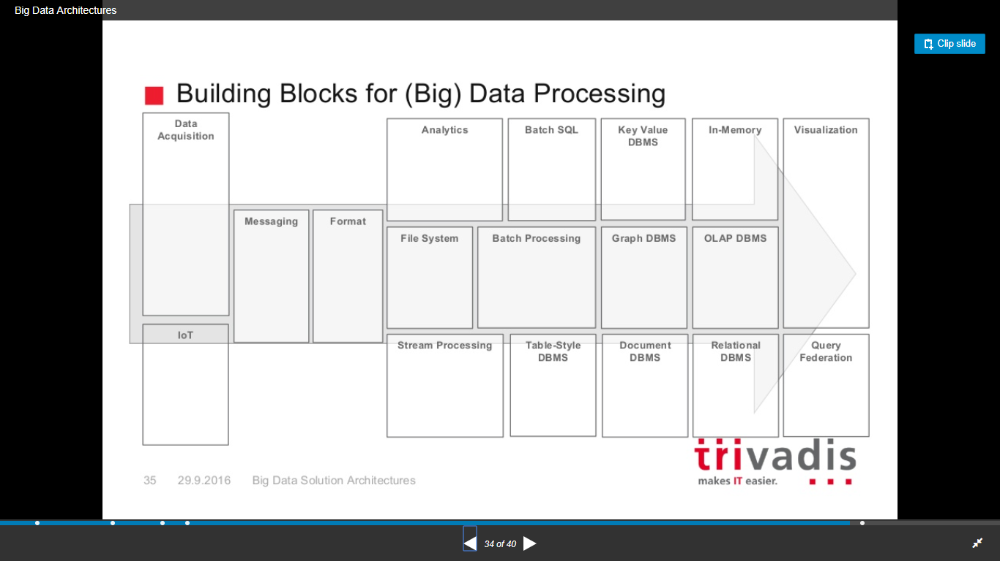
Data Blocks

Slide 33

Team Data Science Process (TDSP)
https://docs.microsoft.com/en-us/azure/machine-learning/team-data-science-process/overview

Slide 34
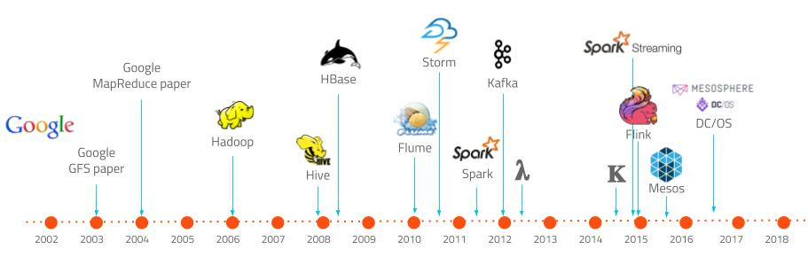

Slide 35
Actividad
Hive
Hbase
Impala
HDFS
Kubernetes
--------------
Storm
Flink
Sqoop
Flume
Kafka
Oozie
Zookeper
Airflow
Pig
Mesos
--------------
Cassandra
MongoDB
Redis
Elastic Search
Docker

Slide 36
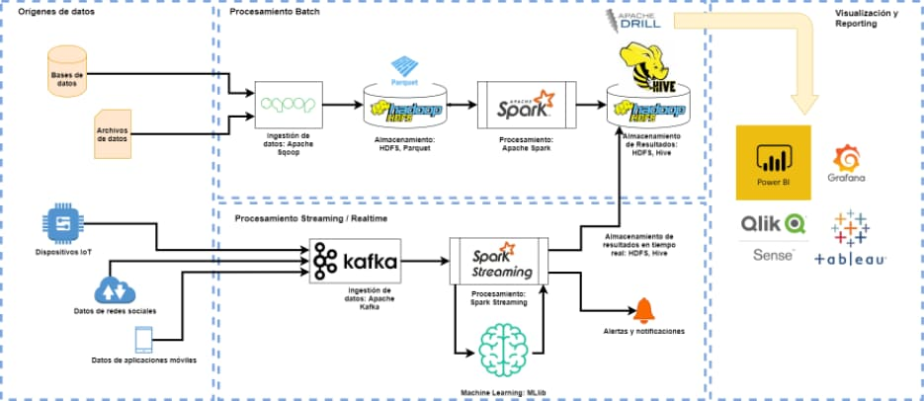

Slide 37
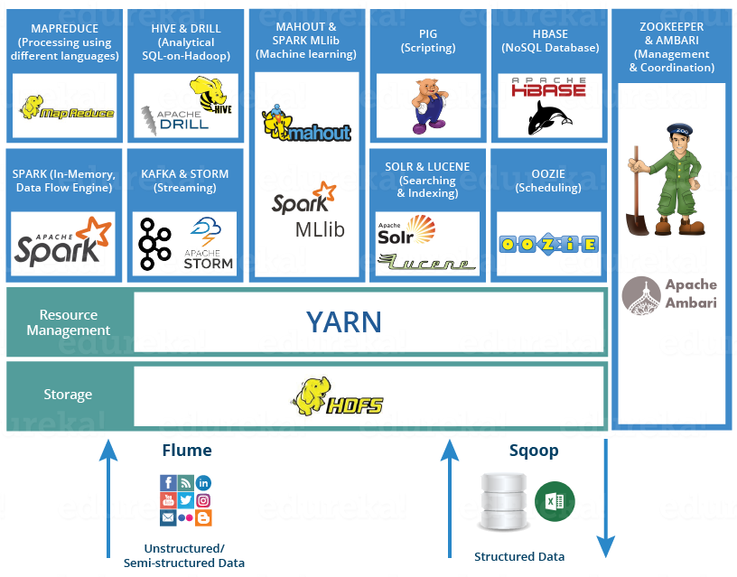
Ecosistemas Hadoop Reducidos

Slide 38
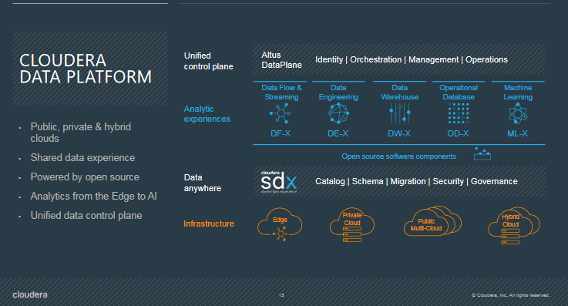

Slide 39
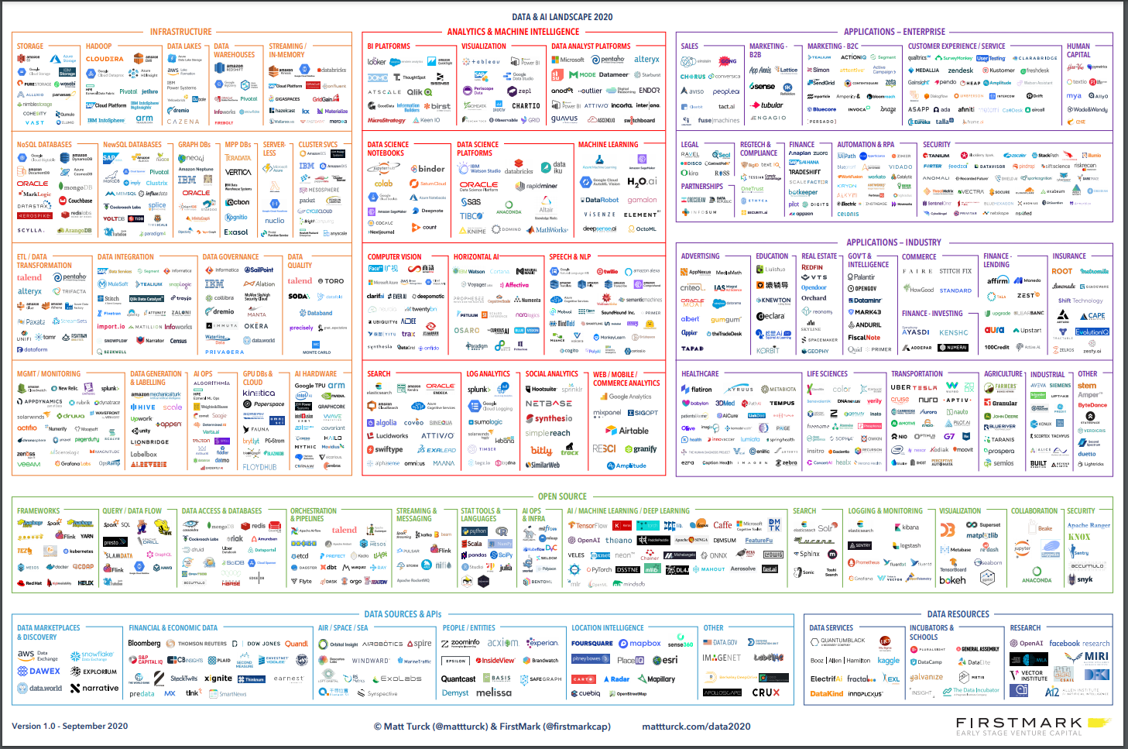

Slide 40
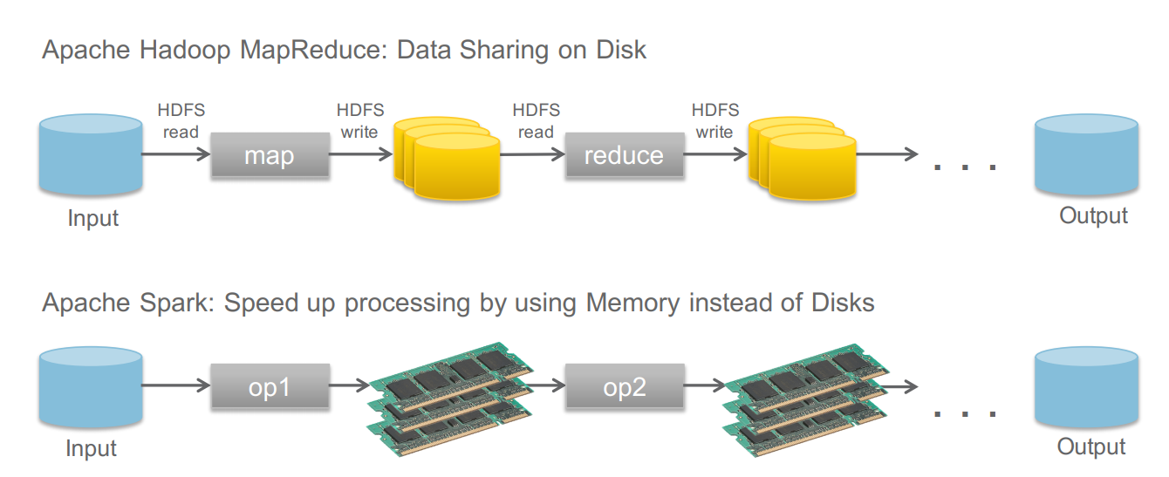
Spark

Slide 41
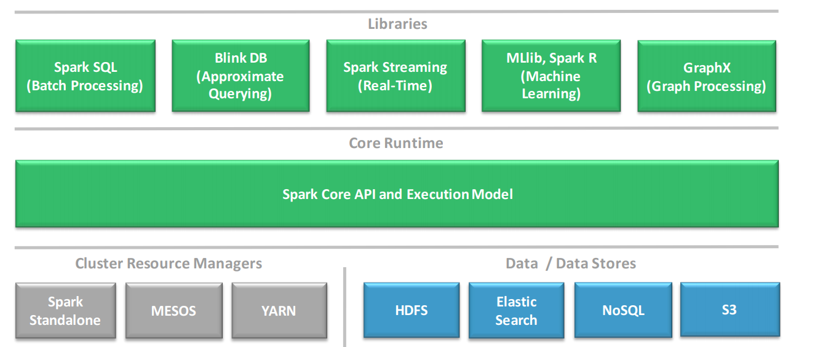
Spark

Slide 42
Algunas de los casos de uso mas comunes.
Procesamiento de datos en tiempo real para determinar la eficiencia de procesos industriales
Mezcla de datos generados por procesos por lotes (por ejemplo, datos de un ERP o CRM) con datos generados en tiempo real para realizar análisis financieros
Generación de cuadros de mando que se actualicen a medida que los datos van siendo generado y procesados
Análisis de incidencias que permitan generar planes de mantenimiento predictivo a partir de datos generados por dispositivos IoT
Optimización de procesos, como, por ejemplo, optimización de rutas o reasignación de recursos con tiempos de respuesta casi inmediatos
Análisis de tendencias y generación de recomendaciones a partir de la operativa habitual

Slide 43
Bibliografía
http://www.pmoinformatica.com/2015/05/requerimientos-no-funcionales-ejemplos.html
Guido Schmutz: Trivadiis: https://www.slideshare.net/gschmutz/big-data-architecture-53231252?from_action=save
https://www.unir.net/ingenieria/revista/noticias/arquitectura-big-data/549205030267/
Pineda, Andrés & Torres, Wilmer. Prototipo de una bodega de datos para la empresa salón del Automóvil. Universidad Libre. 2011
MOSS, Larissa T. ATRE, Shaku. Business Intelligence Roadmap: The Complete Project Lifecycle for Decision-Support Applications. Editorial Pearson Education. Tercera ed. Boston. 2003.
https://www.icas.com/ca-today-news/10-companies-using-big-data
https://www.gigabitmagazine.com/top10/top-10-biggest-data-centres-world

Slide 44
Bibliografía
Imágenes
https://www.xataka.com/ordenadores/ibm-350-el-primer-ordenador-con-disco-duro
https://www.youtube.com/watch?v=rNe9T1FRhwg
https://www.worthpoint.com/worthopedia/combo-rodime-ro352-10mb-mfm-hard-1819161708
https://www.amazon.com/-/es/Seagate-BarraCuda-Pro-computadora-ST12000DM0007/dp/B082YJHBHC
https://es.wikipedia.org/wiki/Disquete
https://elretronostalgico.wordpress.com/2017/03/30/el-laserdisc-o-ese-gran-desconocido-en-la-guerra-entre-el-vhs-y-betamax/
https://www.tierragamer.com/wp-content/uploads/2019/02/cd-dvd-blu-ray-discs-660x400.jpg
https://www.didacticaselectronicas.com/images/stories/virtuemart/product/SD16GB_C10.png
https://www.fayerwayer.com/2019/02/tarjeta-microsd-1tb/
https://www.samsung.com/us/computing/memory-storage/solid-state-drives/ssd-860-evo-2-5--sata-iii-2tb-mz-76e2t0b-am/
https://www.samsung.com/za/memory-storage/970-evo-nvme-m2-ssd/MZ-V7E2T0BW/
https://whatsthebigdata.files.wordpress.com/2016/10/ai_data-science-diagram2.jpg?w=640
https://hackernoon.com/jump-start-to-artificial-intelligence-f6eb30d624ec
https://bookdown.org/dparedesi/data-science-con-r/introducci%C3%B3n.html

